Slide 1
HTML
Hypertext Markup Language

Slide 2
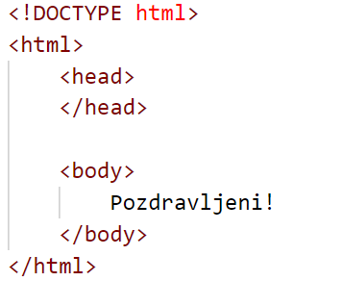
Osnovna struktura

Slide 3
Začetne in končne značke
ZAČETNA
ZAČETNA
KONČNA
ZAČETNA
KONČNA
KONČNA

Slide 4
Samostojne značke

Slide 5
Ime in atributi značke
ime
atribut 1
atribut 2
atribut 3
atribut 4
vrednost 1
vrednost 2
vrednost 3
vrednost 4

Slide 6



Slide 7
Osnovna struktura
LASTNOSTI
VSEBINA

Slide 8
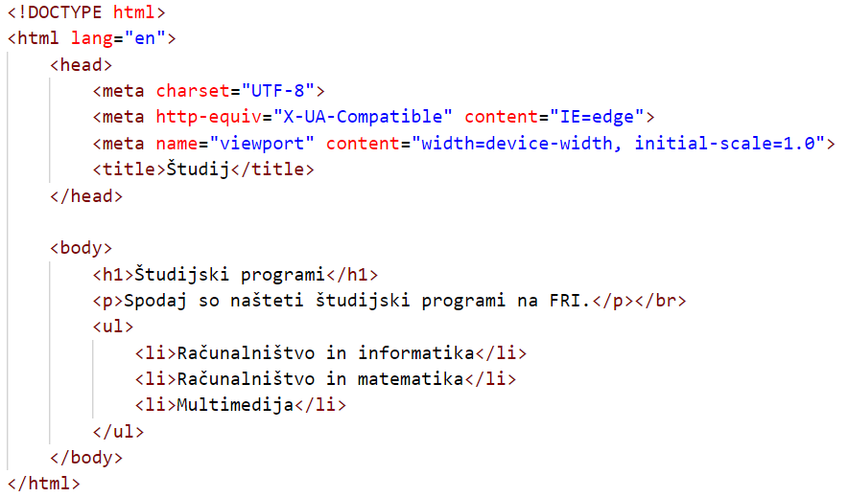

Slide 11
HTML
Hypertext Markup Language

